Slide 1
Вымершие животные планеты

Slide 2
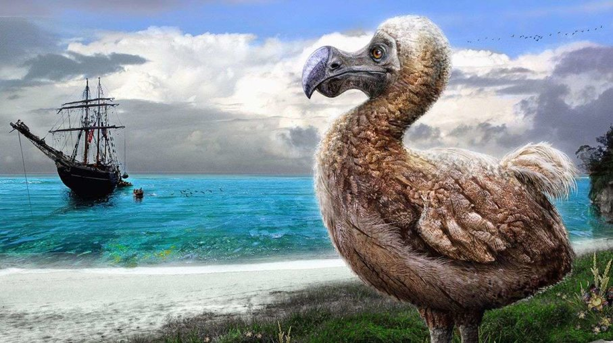
Маврикийский дронт
Маврикийский дронт, или додо, обитал только на острове Маврикий. Внешний вид додо доподлинно неизвестен, потому что его образ восстанавливался только по изображениям и письменным источникам 17 века. Останки птицы показывают, что маврикийский дронт был высотой около 1 метра и мог весить до 18 килограмм. С появлением на острове человека птица часто становилась жертвой людей и домашних животных. Последний раз живых додо видели в 1662 году.

Slide 3
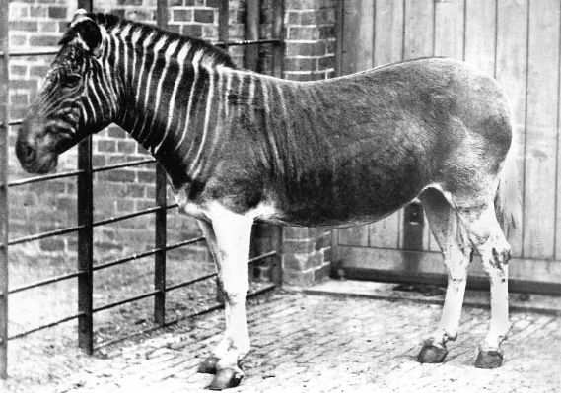
Квагга
Квагги, обитавшие в Южной Африке, были едва ли не единственными из вымерших животных, представители которых были приручены человеком. Их использовали для охраны стад: квагги раньше скота замечали приближение хищников и предупреждали владельцев громким криком «куаха», от которого и получили своё название. Этническая группа буры убивала этих животных ради их прочных шкур и вкусного мяса. Последняя квагга в мире умерла в зоопарке Амстердама в 1883 году.

Slide 4
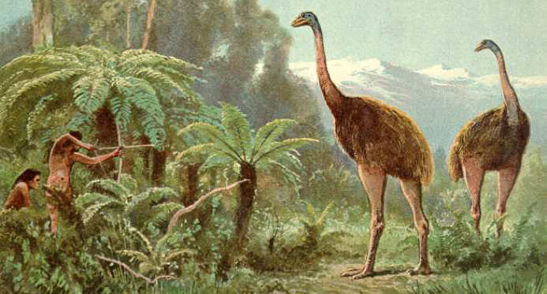
Моа
Травоядные птицы моа, обитавшие в Новой Зеландии, не имели крыльев, могли достигать в высоту 3,5 метров и весить до 250 килограмм. Моа вымерли в 1500-х годах: их истребили аборигены маори, которые до прибытия европейцев были основным населением Новой Зеландии.

Slide 5
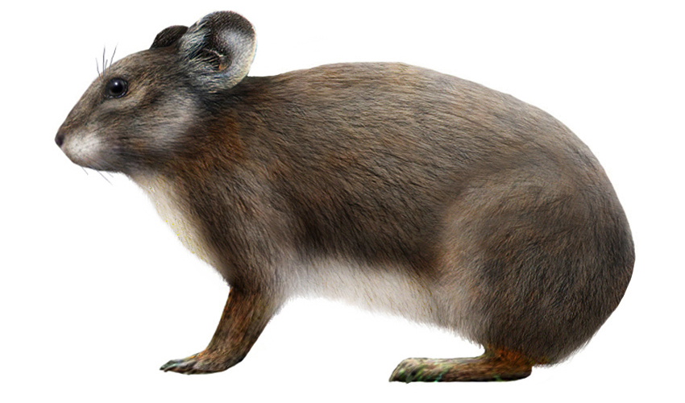
Сардинская пищуха
Пищухи, относящиеся к отряду зайцеобразных, обитали исключительно на средиземноморских островах Сардиния и Корсика. На сардинских пищух охотились местные жители, употреблявшие их мясо в пищу, в результате чего на рубеже 18 и 19 веков этот вид был полностью истреблён.

Slide 6
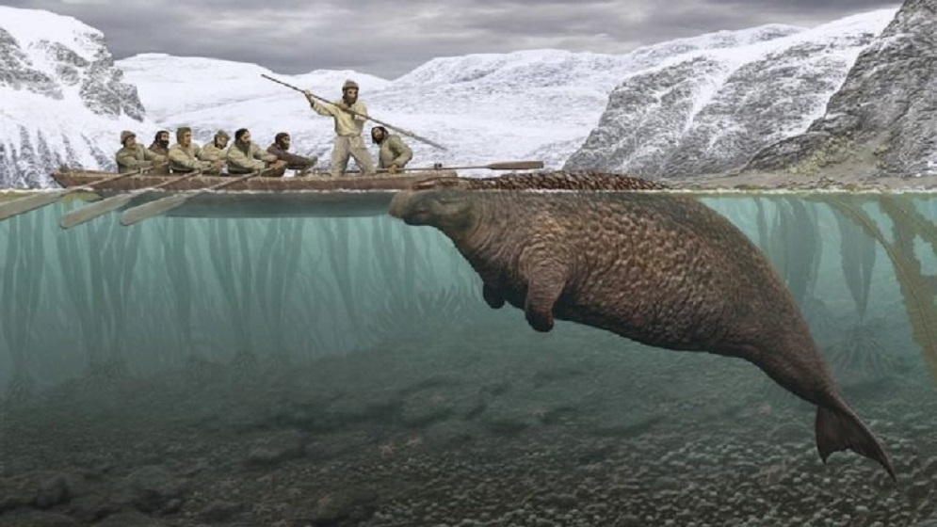
Стеллерова корова
Стеллерова корова, или морская корова, обитала только у побережья Командорских островов. Это было очень крупное животное, достигавшее длины 8 метров и пяти тонн веса. Она отличалась медлительностью, апатичностью и отсутствием страха перед человеком. Истребление ради вкусного мяса морской коровы привело к полному исчезновению этого животного к 1768 году — всего за 27 лет после его открытия.

Slide 7
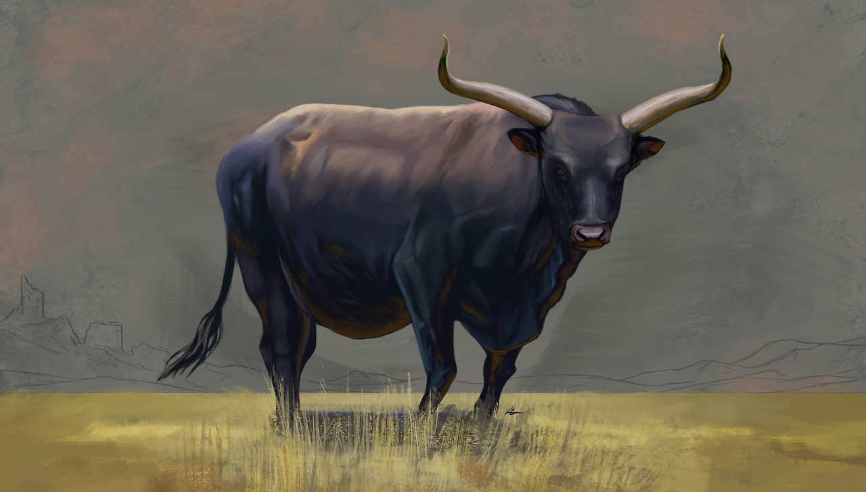
Тур
Туры были дикими быками, прародителями современного крупного рогатого скота. В историческое время эти животные встречались по всей Европе, а также в Северной Африке, Малой Азии, Индии и на Кавказе. Последняя особь погибла в 1627 году от болезни. Если бы не усиленная охота и хозяйственная деятельность человека, туры, возможно, дожили бы до наших дней.

Slide 8
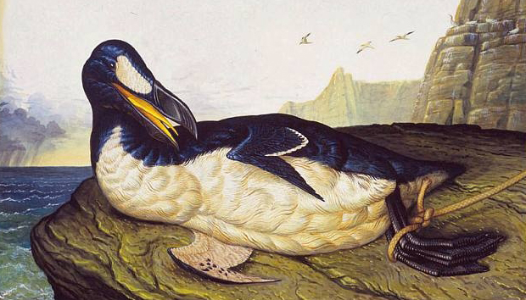
Бескрылая гагарка
Крупная нелетающая птица бескрылая гагарка, обитавшая в холодных прибрежных водах Северной Атлантики, достигала 85 сантиметров в длину и веса около 5 килограмм. Из-за охоты людей на птицу ради её мяса, пуха и использования в качестве наживки её численность сильно сократилась уже к 16 веку. Последний раз бескрылую гагарку видели в середине 1800-х годов. Она стала первой из европейских и американских птиц, полностью уничтоженных человеком.

